Slide 1
18. 초기화, 리스너와 필터
김명섭

Slide 2
초기화 패라미터 개요
초기화 패라미터의 필요성
  웹 응용에서 다음과 같은 종류의 이미 정해진 문자열 상수를 초기화 패라미터로 지정해 사용하면 편리
    많은 페이지에 출력되는 메일 주소, 회사명 등
    데이터베이스 연결 정보인 데이터 소스 이름
    파일 업로드 폴더 이름
초기화 패라미터 종류
초기화 종류 | 의미 | 저장되는 클래스 | 참조방법
서블릿 초기화 패라미터 | 패라미터가 지정된 서블릿에서만 사용 가능 | ServletConfig | getInitParameter("paramName")
컨텍스트 초기화 패라미터 | 모든 서블릿에서 사용 가능 | ServletContext | getInitParameter("paramName")

Slide 3
초기화 패라미터 정리
초기화 종류 | 설정/참조 | 내용
서블릿 초기화 패라미터 | web.xml 설정 방법 | <servlet> <description></description> <display-name>UploadServlet</display-name> <servlet-name>UploadServlet</servlet-name> <servlet-class>kr.ac.param.UploadServlet</servlet-class> <init-param> <description>업로드 폴더</description> <param-name>upfolder</param-name> <param-value>META-INF/upload</param-value> </init-param> </servlet>
 | 참조 방법 | ServletConfig sConfig = getServletConfig(); sConfig.getInitParameter("paramName ") 또는 간단히 : getServletConfig().getInitParameter("paramName")
컨텍스트 초기화 패라미터 | web.xml 설정 방법 | <context-param> <description>회사메일주소</description> <param-name>email</param-name> <param-value>infinity@gmail.com</param-value> </context-param>
 | 참조 방법 | ServletContext sContext = getServletContext(); sContext.getInitParameter("paramName ") 또는 간단히 : getServletContext().getInitParameter("paramName")

Slide 4
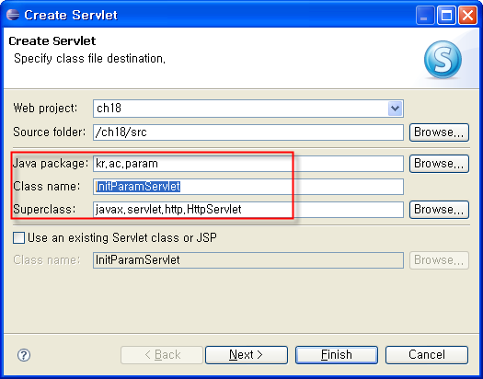
컨텍스트 초기화 패라미터
web.xml
구현
<web-app …>
…
<context-param>
<description>회사메일주소</description>
<param-name>email</param-name>
<param-value>infinity@gmail.com</param-value>
</context-param>
<context-param>
<description>데이터소스</description>
<param-name>datasource</param-name>
<param-value>jdbc/mysql</param-value>
</context-param>
…
</web-app>

Slide 5
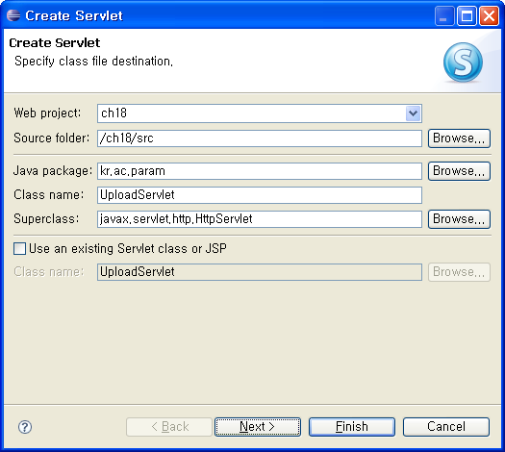
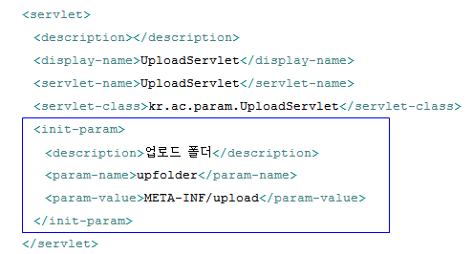
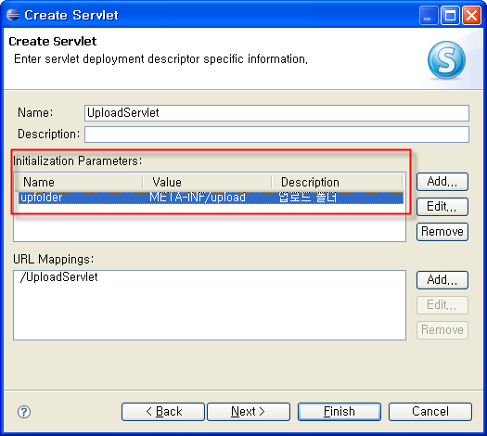
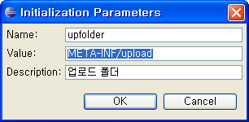
서블릿 초기화 패라미터

Slide 6
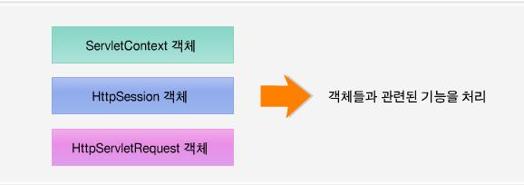
리스너란?
리스너
  리스너란 정해진 이벤트가 발생했을 때 수행되는 메서드들을 제공하는 객체
  즉, 흔히 말하는 이벤트 핸들러라고 할 수 있음
  Servlet에서 활용되는 리스너는 Web Application들의 수행과 관련하여 발생하는 각종 이벤트에 대한 처리 객체로서 다음 객체들과 관련된 일들을 처리

Slide 7
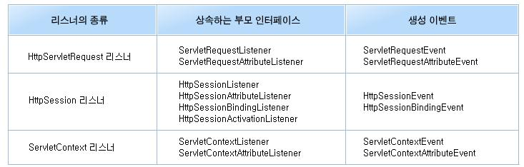
리스너
리스너의 기능(구체적)
  ServletContext 객체와 HttpSession 객체, 그리고 HttpServletRequest 객체와 관련하여 객체 생성과 해제
  속성 등록, 삭제, 대체 등의 이벤트가 발생할 때마다 각각 정해진 Event 객체가 생성되며 등록된 리스너가 있으면 각 시점에 정해져 있는 메서드가 호출됨
리스너를 구현할 대는 어떤 객체의 이벤트와 관련된 리스너인가에 따라서 정해진 인터페이스를 상속하여 구현

Slide 8
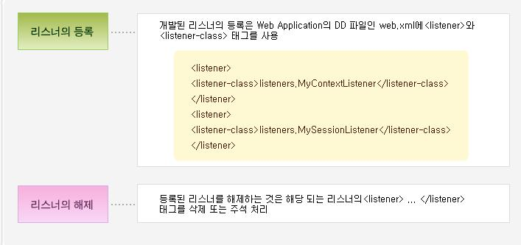
리스너 등록

Slide 9
HttpServletRequest 객체의 리스너 구현
ServletRequestEvent
  HttpServletRequest 객체가 초기화되거나 해제되는 시점에서 발생되는 이벤트
  ServletRequestEvent라는 이벤트가 발생되면 ServletRequestListener를 상속한 객체에 발생된 이벤트 객체를 전달하여 정해진 메서드를 호출
ServletRequestAttributeEvent
  HttpServletRequest 객체에 속성(attribute)을 등록, 추출, 그리고 대체하는 시점에서 발생되는 이벤트
  ServletRequestAttirbuteEvent라는 이벤트가 발생되면 ServletRequestAttributeListener를 상속한 객체에 발생된 이벤트 객체를 전달하면서 정해진 메서드를 호출

Slide 10
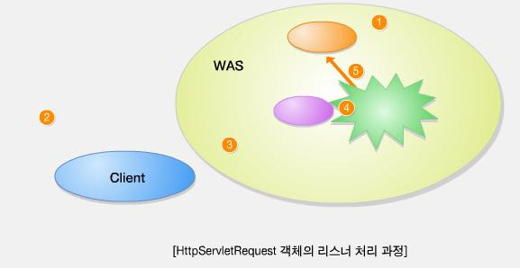
HttpServletRequest 객체의 리스너 처리 과정
1. 컨테이너가 기동될 때 web.xml내용을 참조하여 리스너를 객체 생성하여 등록한다.
2. 서버에 Servlet 요청이 전달된다.
3. Client 에서 전송 된 요청 정보로 HttpServletRequest 객체가 생성된다.
4. ServletRequestEvent 객체 생성
5. 리스너의 메서드가 호출된다.

Slide 11
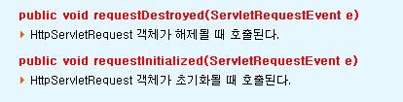
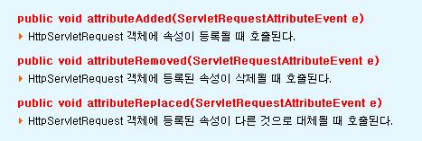
ServletRequestListener의 메서드 사양
ServletRequestAttributeListener의 메서드 사양
  ※리스너도 Servlet처럼 서버상에서 수행되는 파일이므로 WEB-INF/classes 디렉토리에서 컴파일하여 준비한다.

Slide 12
WEB-INF/classes
※WEB-INF/classes 디렉토리는 Servlet 전용 디렉토리가 아닌가요?
  WEB-INF\classes 디렉토리가 Servlet을 저장하는 디렉토리라는 것은 맞는 이야기 입니다.
  그러나 WEB-INF\classes 디렉토리는 Servlet뿐만 아니라 서버에서 수행되는 모든 클래스들이 존재할 수 있는 디렉토리입니다.
  그러므로 Servlet뿐만 아니고 리스너나 나중에 학습하실 JSP용 JavaBeans 클래스를 저장하는 위치이기도 합니다.

Slide 13
HttpSession 객체의 리스너 구현
HttpSessionEvent
  HttpSession의 객체가 생성되거나 해제되는 시점에서 발생되는 이벤트
  HttpSessionEvent라는 이벤트가 발생되면 HttpSessionListener를 상속한 객체에 발생된 이벤트 객체를 전달하여 정해진 메서드를 호출
HttpSessionAttributeEvent
  HttpSession 객체에 속성(attribute)을 등록, 추출, 그리고 대체하는 시점에서 발생되는 이벤트
  HttpSessionAttributeEvent라는 이벤트가 발생되면 HttpSessionAttributeListner를 상속한 객체에 발생된 이벤트 객체를 전달하면서 정해진 메서드를 호출

Slide 14
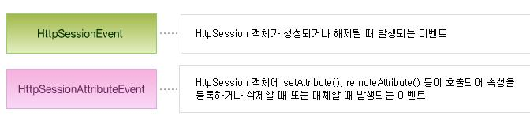
Session Tracking 구현과 관련된 내용 복습
  Session Tracking을 이용한 상태 정보 유지 프로그램을 개발하려면 먼저 각 클라이언트별로 HttpSession 객체를 생성하여 유지하고자 하는 정보를 객체로 생성하고 유일한 이름을 부여하여 등록(setAttribute()), 추출(getAttribute())등의 작업을 처리하는 것이다.
  더 이상 HttpSession 객체가 필요 없으면 직접 삭제(invalidate())하는 것도 가능

Slide 15
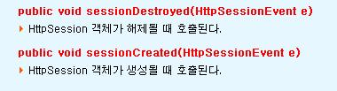
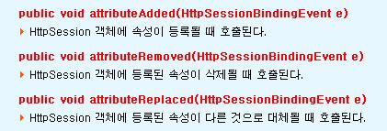
HttpSessionListener와 HttpSessionAttributeListner의 메서드 사양 정리
HttpSessionListner의 메서드 사양
HttpSessionAttributeListner의 메서드 사양

Slide 16
ServletContext 객체
ServletContextEvent
  ServletContext 객체가 생성(초기화)되거나 해제되는 시점에서 발생되는 이벤트
  ServletContextEvent라는 이벤트가 발생되면 ServletContextListener를 상속한 객체에 발생된 이벤트객체를 전달하여 정해진 메서드를 호출
ServletContextAttributeEvent
  ServletContext객체에 속성(attribute)을 등록 setAttribute(), 삭제 removeAttribute(), 그리고 대체하는 시점에서 발생되는 이벤트
  ServletContextAttributeEvent라는 이벤트가 발생되면 ServletContextAttributeListener를 상속한 객체에 발생된 이벤트 객체를 전달하면서 정해진 메서드를 호출

Slide 17
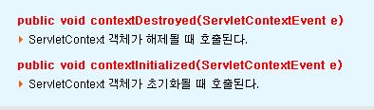
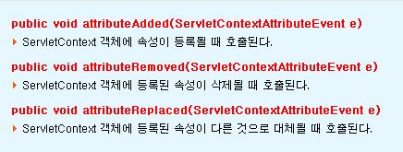
ServletCotextListener와 ServletContextAttributeListener의 메서드 사양
ServletContextListener의 메서드 사양
ServletContextAttributeListener의 메서드 사양

Slide 18
리스너 개요
리스너 필요성
  컨텍스트 초기화 시점에 발생하는 이벤트와 이를 듣는 리스너가 있다면,
  컨텍스트 초기화 패라미터를 사용해 원하는 객체를 만들어 모든 서블릿과 JSP 프로그램에서 사용하도록 저장
  리스너 ServletContextListener
    컨텍스트 초기화 시점에 발생하는 이벤트는 ServletContextEvent
리스너 구현
public class MyServletContextListener extends javax.servlet.ServletContextListener {
public void contextInitialized(javax.servlet.ServletContextEvent arg0) {
// 컨텍스트를 초기화할 때 수행하는 작업 구현
};
public void contextDestroyed(javax.servlet.ServletContextEvent arg0) {
// 컨텍스트를 종료할 때 수행하는 작업 구현
};
}

Slide 19
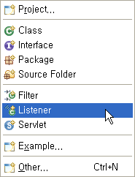
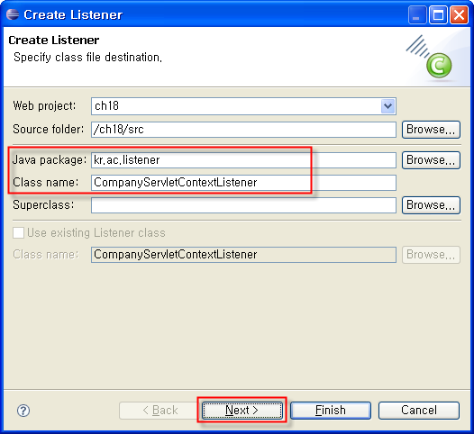
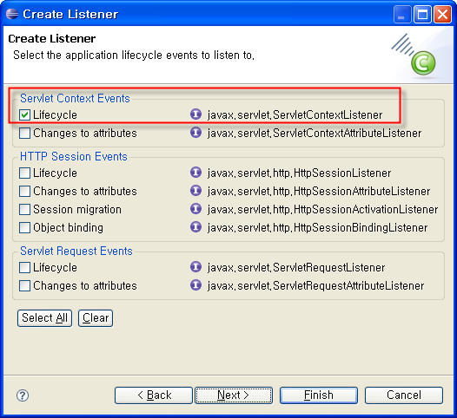
컨텍스트 리스너 생성
CompanyServletContextListener.java

Slide 20
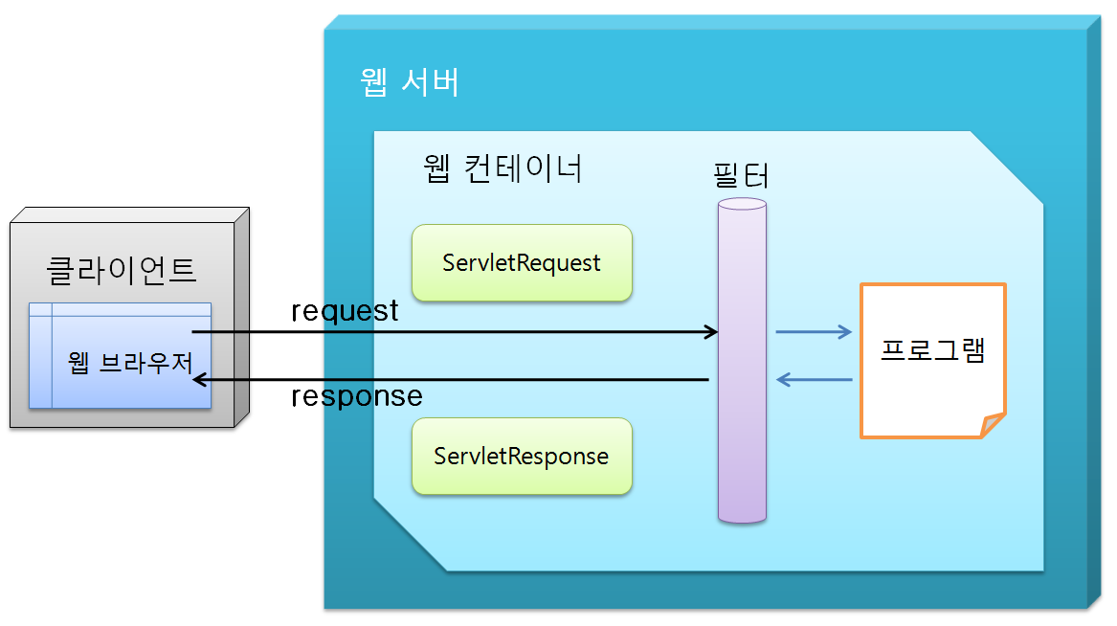
필터 개요
필터 정의
  웹 응용프로그램에서 클라이언트의 request 또는 response의 헤더와 내용을 변환하는 객체
  필터를 이용하면 특정한 서블릿 또는 JSP 프로그램을 수정하지 않고 중간에 request 또는 response를 수정하거나 다른 프로그램으로 제어를 이동하는 등의 원하는 작업을 처리

Slide 21
필터 구현
필터를 만들려면 다음 2 가지 과정이 필요
  하나는 필터 구현 프로그래밍이 필요하고
  또 하나는 배포 서술자 파일에 필터를 적용할 프로그램을 지정하는 필터 매핑 서술이 필요
    필터 구현 프로그래밍
    배포 서술자 파일 web.xml에 필터 설정(필터 정의와 필터 매핑)
필터 구현 프로그램
  일반 자바 프로그램
  인터페이스 Filter를 상속받아 구현
  관련 인터페이스
    javax.sevlet.Filter : 필터 처리
    javax.sevlet.FilterChain : 다음 필터 체인 처리
    javax.sevlet.FilterConfig : 서블릿 정보 제공

Slide 22
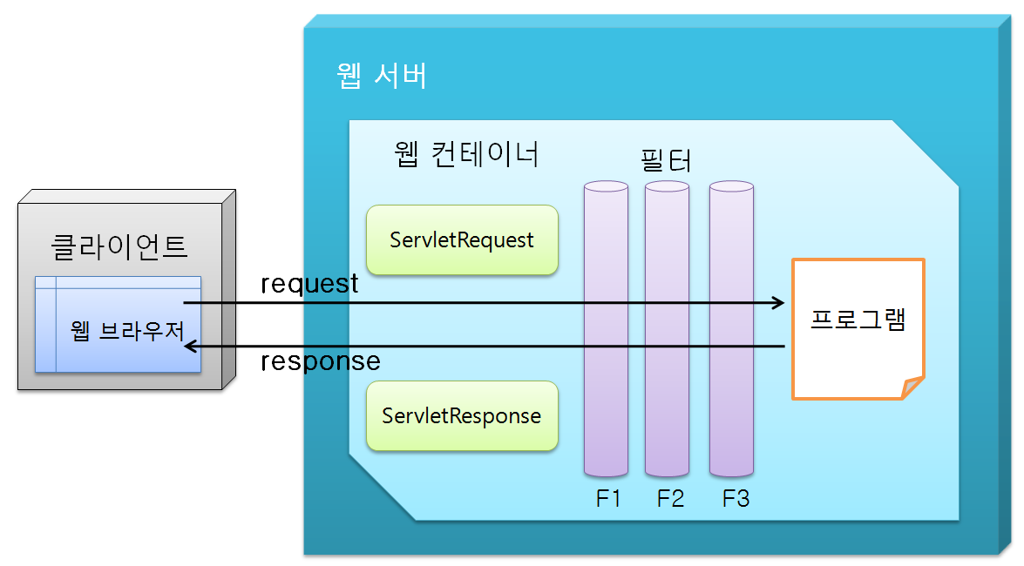
필터 체인
하나의 프로그램에 여러 개 필터를 적용
  필터 체인(Filter Chain)에 의해 가능
  인터페이스 FilterChain의 메소드 doFilter(ServletRequest request, ServletResponse response)를 호출함으로써 다음 필터 작업을 처리

Slide 23
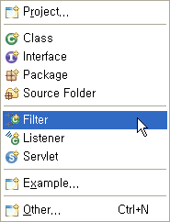
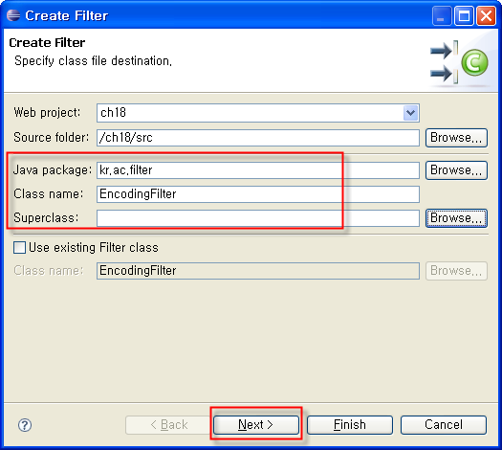
필터 생성(1)
이클립스의 항목 [Java Resources: src]
  메뉴 [New/Filter]로 [필터 생성] 대화상자를 띄워 작성하려는 패키지와 클래스 이름 EncodingFilter를 입력

Slide 24
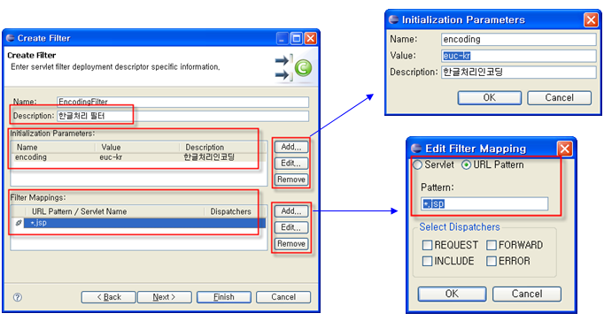
필터 생성(2)
필터 초기화 패라미터 이름, 값
  각각 (encoding, euc-kr)로 설정

Slide 25
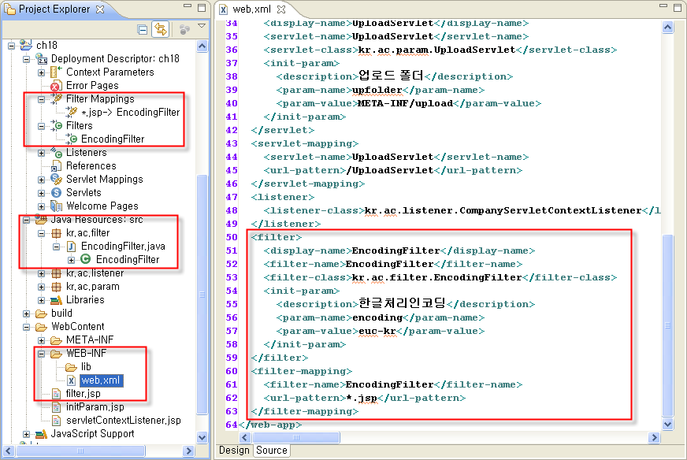
필터 설정 태그

Slide 26
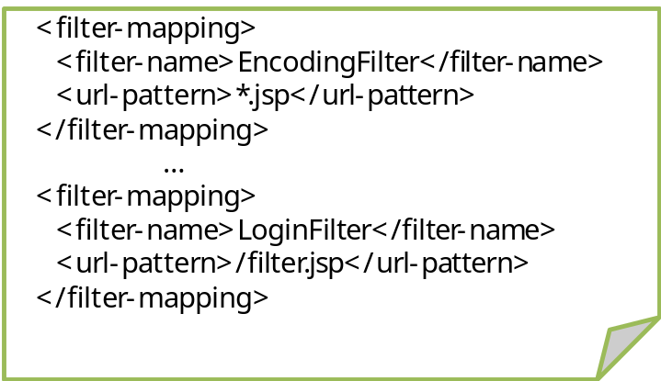
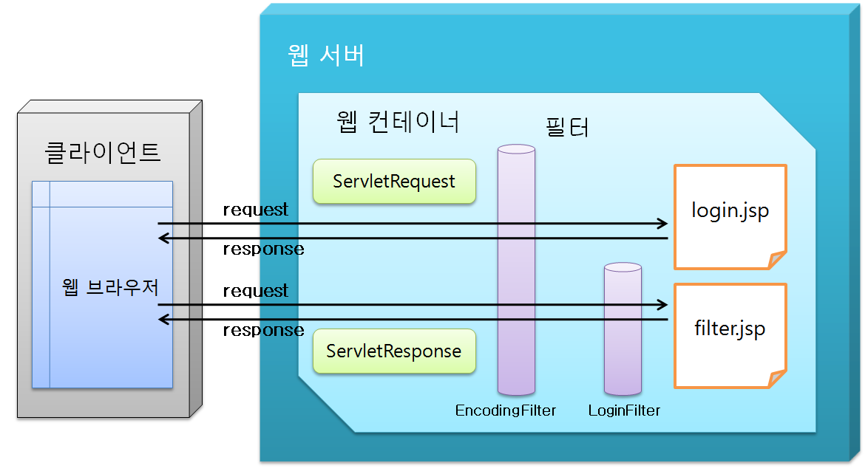
필터 체인 구성
필터 2개
  EncodingFilter
  LoginFilter

